Slide 1


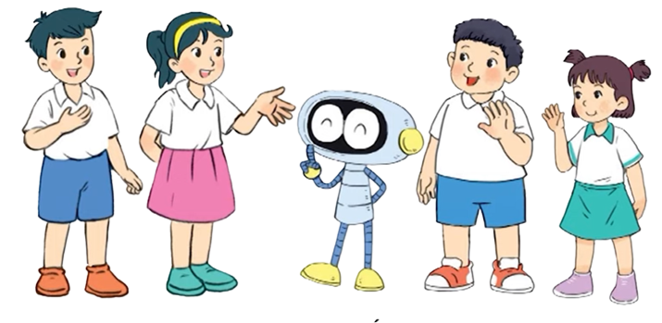
TOÁN 4

Slide 2
TRƯỜNG TIỂU HỌC QUANG TRUNG
Sách kết nối tri thức với cuộc sống – Lớp 4
Năm học 2024-2025

TOÁN
PHÉP NHÂN PHÂN SỐ
(tiết 2)
Giáo viên: Dương Thị Quyên
S/Trang 86

Slide 3
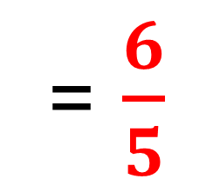
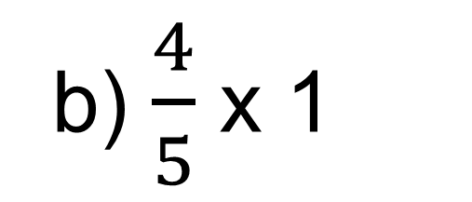
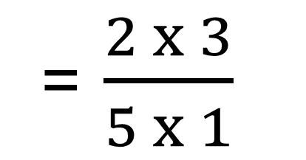
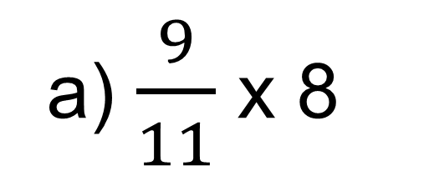
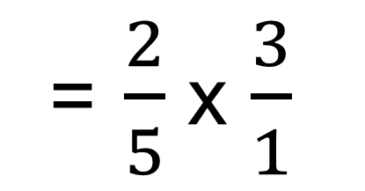
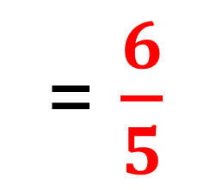
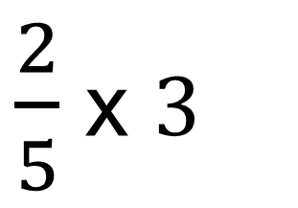
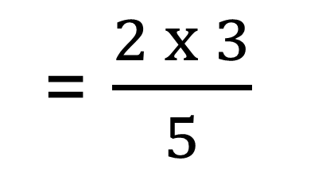
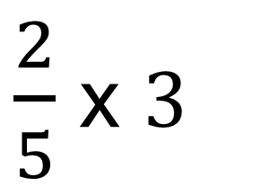
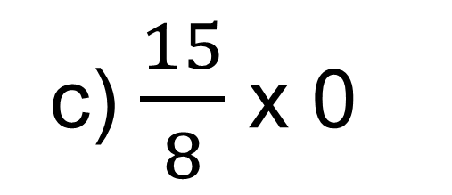
1. Tính (theo mẫu).
$\frac{2}{5}$ x $3$
= $\frac{2}{5}$ x $\frac{3}{1}$
= $\frac{2 x 3}{5 x 1}$
= $\frac{6}{5}$
Mẫu:
Ta có thể viết gọn như sau:
$\frac{2}{5}$ x $3$
= $\frac{2 x 3}{5}$
= $\frac{6}{5}$
a) $\frac{9}{11}$ x 8
b) $\frac{4}{5}$ x 1
c) $\frac{15}{8}$ x 0

Slide 4
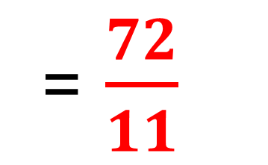
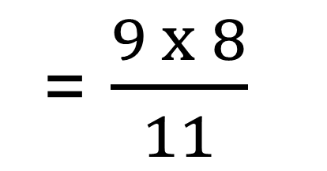
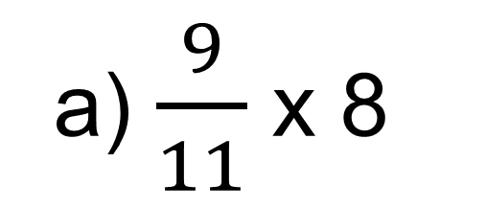
1. Tính (theo mẫu).
$\frac{2}{5}$ x $3$
= $\frac{2}{5}$ x $\frac{3}{1}$
= $\frac{2 x 3}{5 x 1}$
= $\frac{6}{5}$
Mẫu:
Ta có thể viết gọn như sau:
$\frac{2}{5}$ x $3$
= $\frac{2 x 3}{5}$
= $\frac{6}{5}$
a) $\frac{9}{11}$ x 8
= $\frac{9 x 8}{11}$
= $\frac{72}{11}$

Slide 5
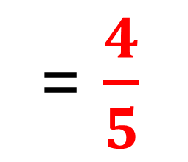
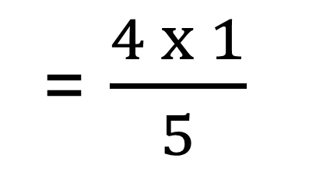
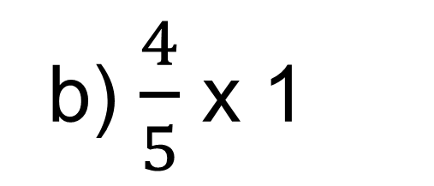
1. Tính (theo mẫu).
$\frac{2}{5}$ x $3$
= $\frac{2}{5}$ x $\frac{3}{1}$
= $\frac{2 x 3}{5 x 1}$
= $\frac{6}{5}$
Mẫu:
Ta có thể viết gọn như sau:
$\frac{2}{5}$ x $3$
= $\frac{2 x 3}{5}$
= $\frac{6}{5}$
b) $\frac{4}{5}$ x 1
= $\frac{4 x 1}{5}$
= $\frac{4}{5}$

Slide 6
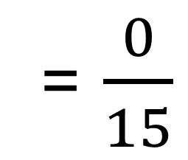
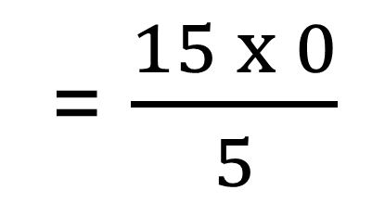
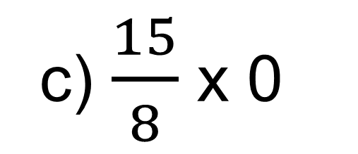
1. Tính (theo mẫu).
$\frac{2}{5}$ x $3$
= $\frac{2}{5}$ x $\frac{3}{1}$
= $\frac{2 x 3}{5 x 1}$
= $\frac{6}{5}$
Mẫu:
Ta có thể viết gọn như sau:
$\frac{2}{5}$ x $3$
= $\frac{2 x 3}{5}$
= $\frac{6}{5}$
c) $\frac{15}{8}$ x 0
= $\frac{15 x 0}{5}$
= $\frac{0}{15}$
= 0

Slide 7
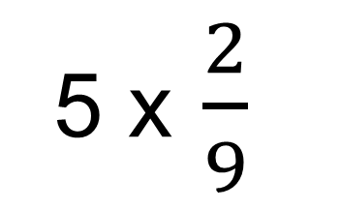
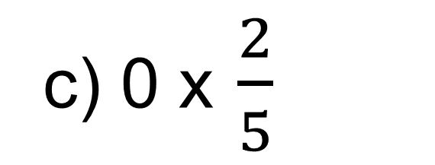

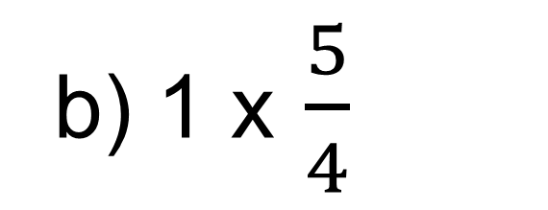
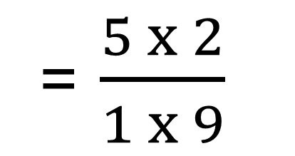
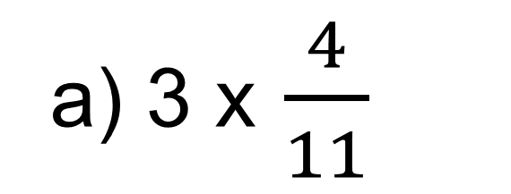
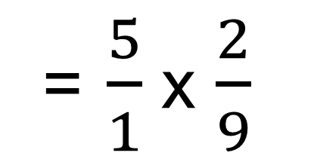
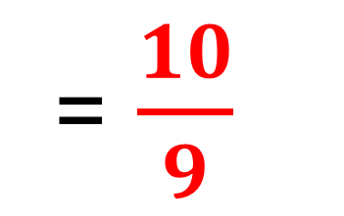
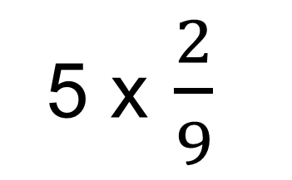
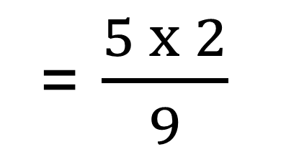
2. Tính (theo mẫu).
5 x $\frac{2}{9}$
= $\frac{5}{1}$ x $\frac{2}{9}$
= $\frac{5 x 2}{1 x 9}$
= $\frac{10}{9}$
Mẫu:
Ta có thể viết gọn như sau:
5 x $\frac{2}{9}$
= $\frac{5 x 2}{9}$
= $\frac{10}{9}$
a) 3 x $\frac{4}{11}$
b) 1 x $\frac{5}{4}$
c) 0 x $\frac{2}{5}$

Slide 8
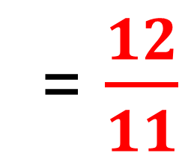
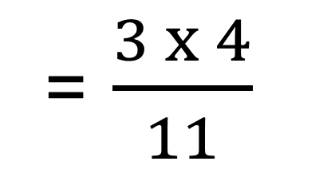
2. Tính (theo mẫu).
5 x $\frac{2}{9}$
= $\frac{5}{1}$ x $\frac{2}{9}$
= $\frac{5 x 2}{1 x 9}$
= $\frac{10}{9}$
Mẫu:
Ta có thể viết gọn như sau:
5 x $\frac{2}{9}$
= $\frac{5 x 2}{9}$
= $\frac{10}{9}$
a) 3 x $\frac{4}{11}$
= $\frac{3 x 4}{11}$
= $\frac{12}{11}$

Slide 9
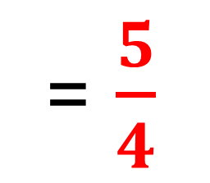
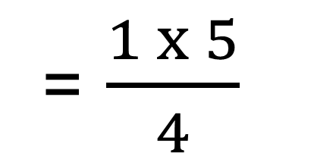
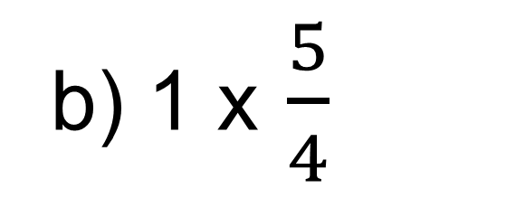
2. Tính (theo mẫu).
5 x $\frac{2}{9}$
= $\frac{5}{1}$ x $\frac{2}{9}$
= $\frac{5 x 2}{1 x 9}$
= $\frac{10}{9}$
Mẫu:
Ta có thể viết gọn như sau:
5 x $\frac{2}{9}$
= $\frac{5 x 2}{9}$
= $\frac{10}{9}$
b) 1 x $\frac{5}{4}$
= $\frac{1 x 5}{4}$
= $\frac{5}{4}$

Slide 10
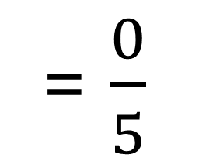
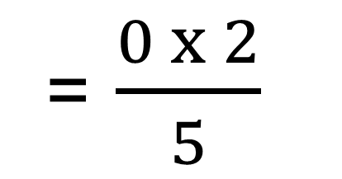
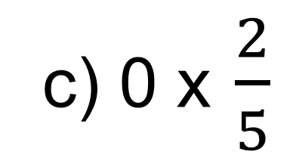
2. Tính (theo mẫu).
5 x $\frac{2}{9}$
= $\frac{5}{1}$ x $\frac{2}{9}$
= $\frac{5 x 2}{1 x 9}$
= $\frac{10}{9}$
Mẫu:
Ta có thể viết gọn như sau:
5 x $\frac{2}{9}$
= $\frac{5 x 2}{9}$
= $\frac{10}{9}$
c) 0 x $\frac{2}{5}$
= $\frac{0 x 2}{5}$
= $\frac{0}{5}$
= 0

Slide 11
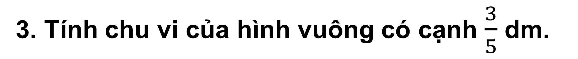
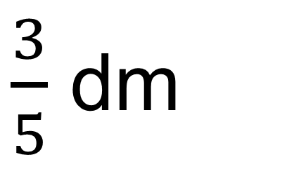
3. Tính chu vi của hình vuông có cạnh $\frac{3}{5}$ dm.
$\frac{3}{5}$ dm

Slide 12
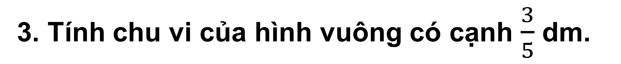
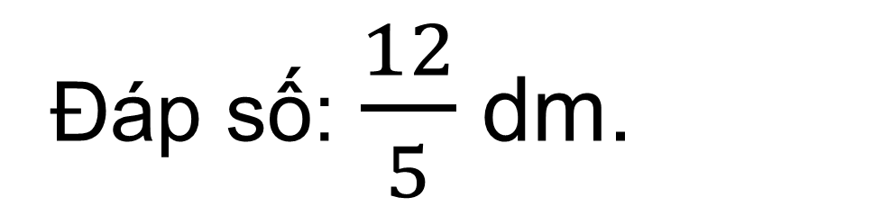
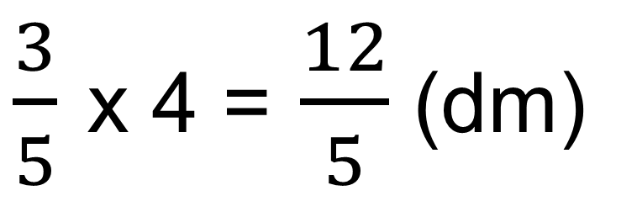
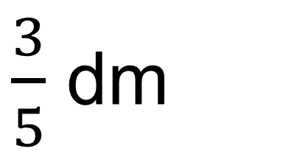
3. Tính chu vi của hình vuông có cạnh $\frac{3}{5}$ dm.
Bài giải
Chu vi hình vuông là:
$\frac{3}{5}$ dm
$\frac{3}{5}$ x 4 = $\frac{12}{5}$ (dm)
Đáp số: $\frac{12}{5}$ dm.

Slide 13
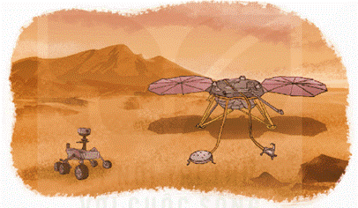
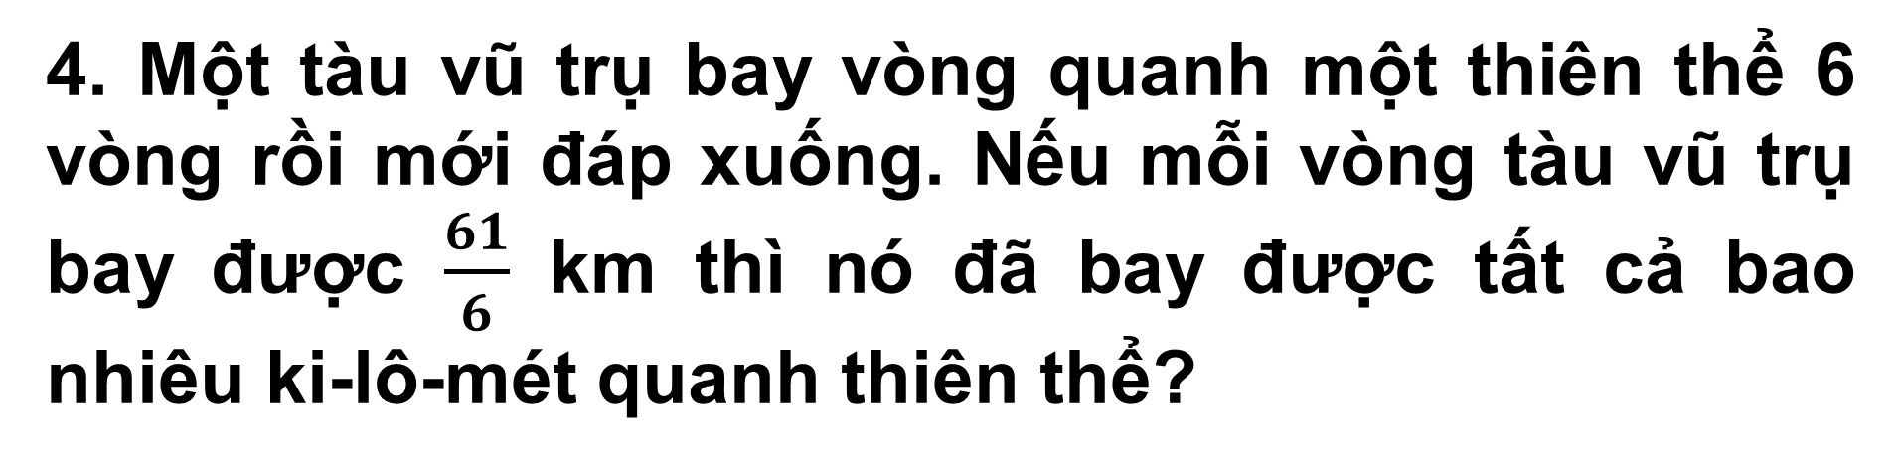
4. Một tàu vũ trụ bay vòng quanh một thiên thể 6 vòng rồi mới đáp xuống. Nếu mỗi vòng tàu vũ trụ bay được $\frac{61}{6}$ km thì nó đã bay được tất cả bao nhiêu ki-lô-mét quanh thiên thể?

Slide 14
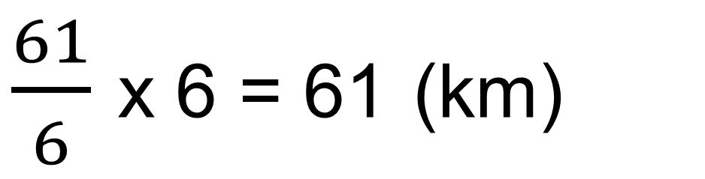
4.
Bài giải
Tàu vũ trụ bay vòng quanh thiên thể số ki-lô-mét là:
$\frac{61}{6}$ x 6 = 61 (km)
Đáp số: 61 km.

Slide 15
DẶN DÒ

